Slide 1

Roteiro
Objetivos
IPv6
ICMPv6
NDP
Fragmentação
Perguntas & Comentários

Slide 2
TCP/IP
Módulo 7

Slide 3
Roteiro
Objetivos
IPv6
ICMPv6
NDP
Fragmentação
Perguntas & Comentários

Slide 4
Roteiro
Objetivos
IPv6
ICMPv6
NDP
Fragmentação
Perguntas & Comentários

Slide 5
Objetivos
TCP/IP – IPv6
Conhecer o endereçamento IP
Identificar pacotes IP
Entender o tráfego

Slide 6
IPv6
Cabeçalho de Extensão
Cabeçalho Ipv6
Próximo Cabeçalho = 6
Cabeçalho TCP
Dados
Cabeçalho Ipv6
Próximo Cabeçalho = 43
Cabeçalho Routing
Próximo
Cabeçalho = 6
Cabeçalho TCP
Dados
Cabeçalho Ipv6
Próximo Cabeçalho = 43
Cabeçalho Routing
Próximo
Cabeçalho = 44
Cabeçalho Fragmentation
Próximo
Cabeçalho = 6
Cabeçalho TCP
Dados

Slide 7
IPv6
Cabeçalho de Extensão
Trata das informações opcionais
Seis cabeçalhos de extensão
  Hop-by-Hop Options (00)
  Destination Options (60)
  Routing (43)
  Fragmentation (44)
  Authentication Header (51)
  Encapsulating Security Payload (50)

Slide 8
IPv6
Cabeçalho de Extensão
Cabeçalho base, seguido por zero ou mais cabeçalhos de extensão e por fim pelos dados
Campo fixo dos cabeçalhos de extensão: Próximo cabeçalho (NEXT HEADER), similar ao do cabeçalho base

Slide 9
IPv6
Cabeçalho de Extensão
O único que deve ser processado em cada roteador é o Hop-by-Hop, enquanto que os demais são tratados apenas pelo nó de destino: aumenta a velocidade de processamento nos roteadores
Novos cabeçalhos podem ser definidos no protocolo sem a necessidade de alterações no cabeçalho base

Slide 10
Roteiro
Objetivos
IPv6
ICMPv6
NDP
Fragmentação
Perguntas & Comentários

Slide 11
ICMPv6
Definição
Versão atualizada do ICMPv4
Não são compatı́veis entre si e possuem diferenças significativas
Assume funções de protocolo que existem isoladamente no IPv4
  ARP (Address Resolution Protocol)
  RARP (Reverse Address Resolution Protocol)
  IGMP (Internet Group Management Protocol)

Slide 12
ICMPv6
Formato
Pode começar após 0 ou N cabeçalhos de extensão
Último cabeçalho antes tem Next Header = 58
ICMPv4 != ICMPv6: valores de tipo e código
IPv6 Next Header field = 58
IPv6 Header
IPv6 Extension Header
If present
ICMP Header
ICMP Data
40 bytes
varies
4 bytes

Slide 13
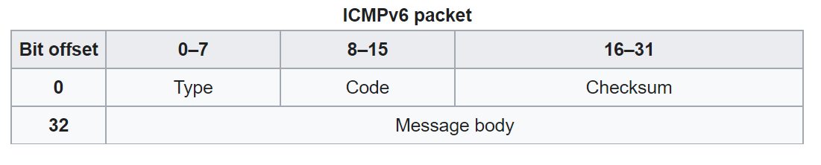
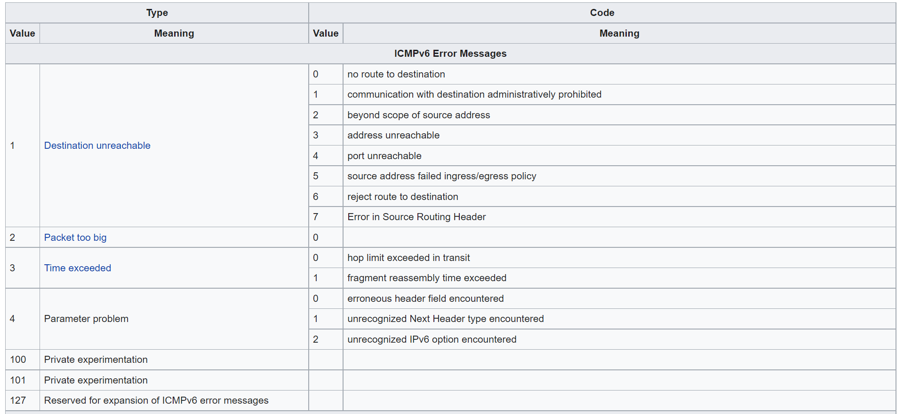
ICMPv6
Formato

Slide 14
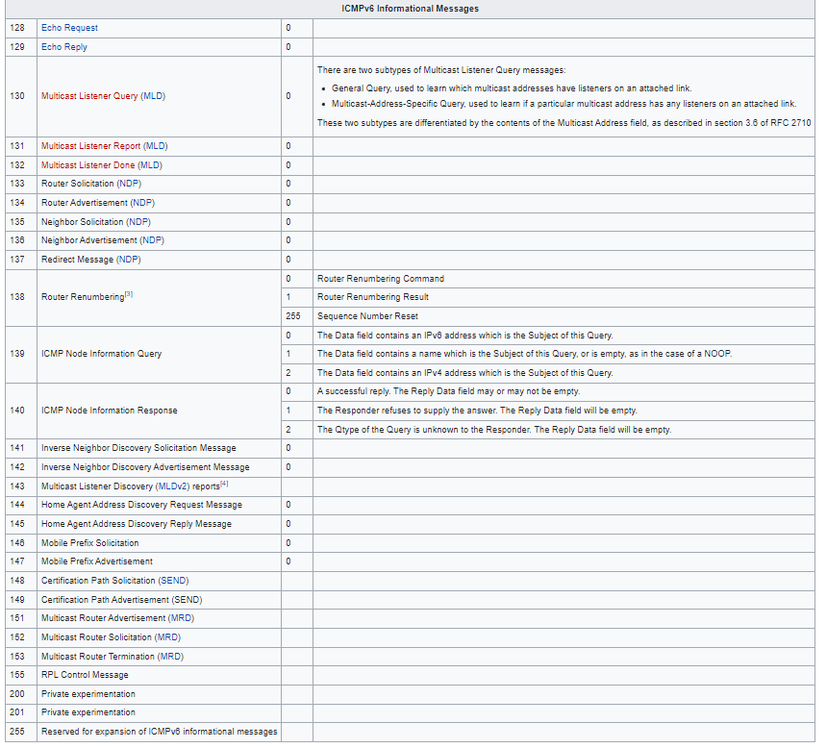
ICMPv6
Formato
Novas Funções

Slide 15
Roteiro
Objetivos
IPv6
ICMPv6
NDP
Fragmentação
Perguntas & Comentários

Slide 16
NDP
Neighbor Discovery Protocol
Traz do IPv4 os mecanismos
  Router Discover
  Redirect
  ARP
Usa multicasting nas camadas de enlace e rede

Slide 17
NDP
Neighbor Discovery Protocol
Permite que nós no mesmo enlace/segmento
  Se encontrem (máquinas e roteadores)
  Determinem se há conexão bidirecional
  Determinem se um vizinho se tornou inoperante ou indisponível

Slide 18
NDP
Neighbor Discovery Protocol
Funcionalidades são providas pelo ICMPv6
Duas partes principais
    Neighbor Solicitation/Advertisement (NS/NA) → ARP
    Router Solicitation/Advertisement (RS/RA) → RD
      ICMPv6 tipo 133 e 134
      RA enviada periodicamente por roteadores
      RS induz roteadores no enlace a enviarem RA
      RA enviada para ”All Nodes” (ff02::1)
      RS enviada para ”All Routers” (ff02::2)

Slide 19
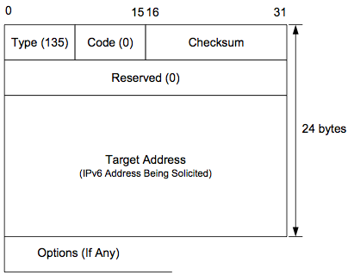
Neighbor Discovery Protocol
NDP
Neighbor Solicitation (NS)
    Usado em IPv6 para substituir a requisição ARP
    Converte endereços IPv6 em endereços de enlace

Slide 20
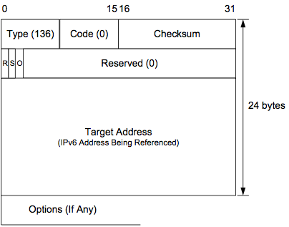
Neighbor Discovery Protocol
NDP
Neighbor Advertisement (NA)
    Usado em IPv6 para substituir a resposta ARP
    Auxilia na detecção de vizinho inalcançável

Slide 21
Roteiro
Objetivos
IPv6
ICMPv6
NDP
Fragmentação
Perguntas & Comentários

Slide 22
Fragmentação
IPv4 – Recordando Fragmentação
Camada fı́sica impõe limite no tamanho máximo do frame
Se for maior do que o MTU, realiza a fragmentação
pode ocorrer no host que envia ou em um roteador intermediário
Quando o IP é fragmentado ele será montado apenas no destino
Fragmento mínimo de 576 bytes

Slide 23
Fragmentação
IPv4 - Recordando Fragmentação
No cabeçalho IPv4 são utilizados os campos
  ”Identification”
  ”flag: more fragments”
  ”fragment offset”
Flag ”don’t fragment”
  não permite a fragmentação do IP
  gera um ICMP indicando o erro

Slide 24
Fragmentação
IPv6 - Fragmentação
A fragmentação dos pacotes é realizada apenas na origem
O cabeçalho de extensão Fragmentation é utilizado quando o pacote IPv6 a ser enviado é maior que o Path MTU
Identificado pelo valor 44 no campo Próximo Cabeçalho
Fragmento mínimo de 1280 bytes

Slide 25
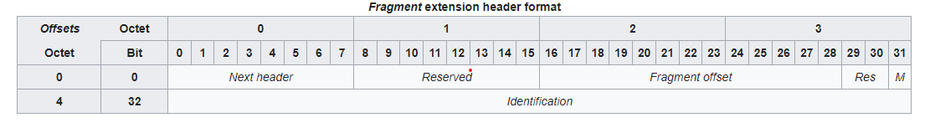
Fragmentação
IPv6 – Fragmentação Cabeçalho

Slide 26
Fragmentação
IPv6 – Fragmentação Cabeçalho
  Próximo Cabeçalho (1 Byte): Identifica o tipo de cabeçalho que segue ao cabeçalho Fragmentation
  Deslocamento do Fragmento (13 bits): Indica, em unidades de Oito Bytes, a posição dos dados transportados pelo fragmento atual em relação ao inı́cio do pacote original

Slide 27
Fragmentação
IPv6 - Cabeçalho
  Flag M (1 bit)
      valor 1: há mais fragmentos
      valor 0: fragmento final
  Identificação (4 Bytes): Valor único, utilizado para detectar os fragmentos de um mesmo pacote

Slide 28

IPv6 – Módulo 6
Perguntas & Comentários

Slide 29
IPv6
Referências
  Figuras retiradas do site ipv6.br
  Vídeos sobre
    Endereçamento IPv6: https://youtu.be/jnuHODaLcO8
    Palestra "IPv6: O que falta no Brasil" do IX Fórum 14 https://youtu.be/gBtiRo3UeVc

Slide 30

OBRIGADO
+55 19 3253-1888
www.gpr.com.br
gpr@gpr.com.br
Images by Peggy und Marco Lachmann-Anke from Pixabay

